Slide 1
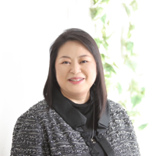
令和７年５月１４日(水)
参加費
無料
渡部美奈子さんによる
特別プログラム
面接時に使える！
自分の気持ちを「伝える」講座
自分を相手に知ってもらうには
どのように伝えるべきなのか。
「自分の伝え方」のポイントなど
お話していただきます♪
講師
渡部 美奈子さん
日程
５月１４日（土）
時間
13：00～15：00
場所
パレット銚子事業所内
銚子市松本町1－993
サンキュウビル1階
ご予約・お問い合わせ
TEL
0479ｰ21ｰ7055
就労移行支援事業所パレット銚子
MAIL
choshi@hisyo-work.com

